Slide 1
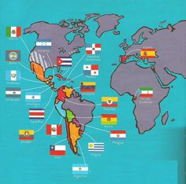

Slide 2
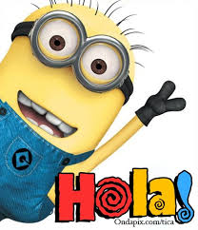

Slide 3
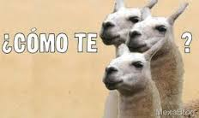

Slide 4
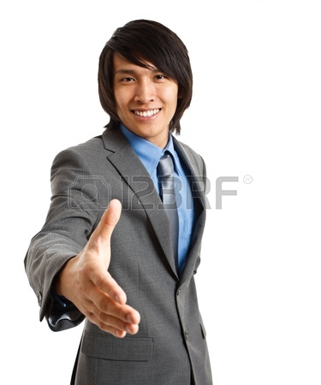

Slide 5
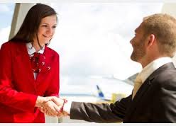

Slide 7
To greet someone
¡Hola!
Hello!
¿Como te llamas?
What is your name?
Me llamo …
My name is ….
Mucho gusto
Pleased to meet you
Igualmente
Likewise
Encantado, (a)
Delighted

Slide 8
To greet someone
Buenos días
Good morning
Buenas tardes
Good afternoon
Buenas noches
Good evening
Señor, Sr.
Sir, Mr.
Señora, Sra.
Madam, Mrs.
Señorita, Srta.
miss, Miss

Slide 9
To say good-bye
¡Adiós!
Good - bye!
Hasta luego
See you later
Hasta mañana
See you tomorrow
Hasta pronto
See you soon
¡Nos vemos!
See you!

Slide 10
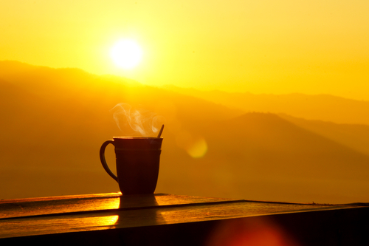
Buenos días

Slide 11
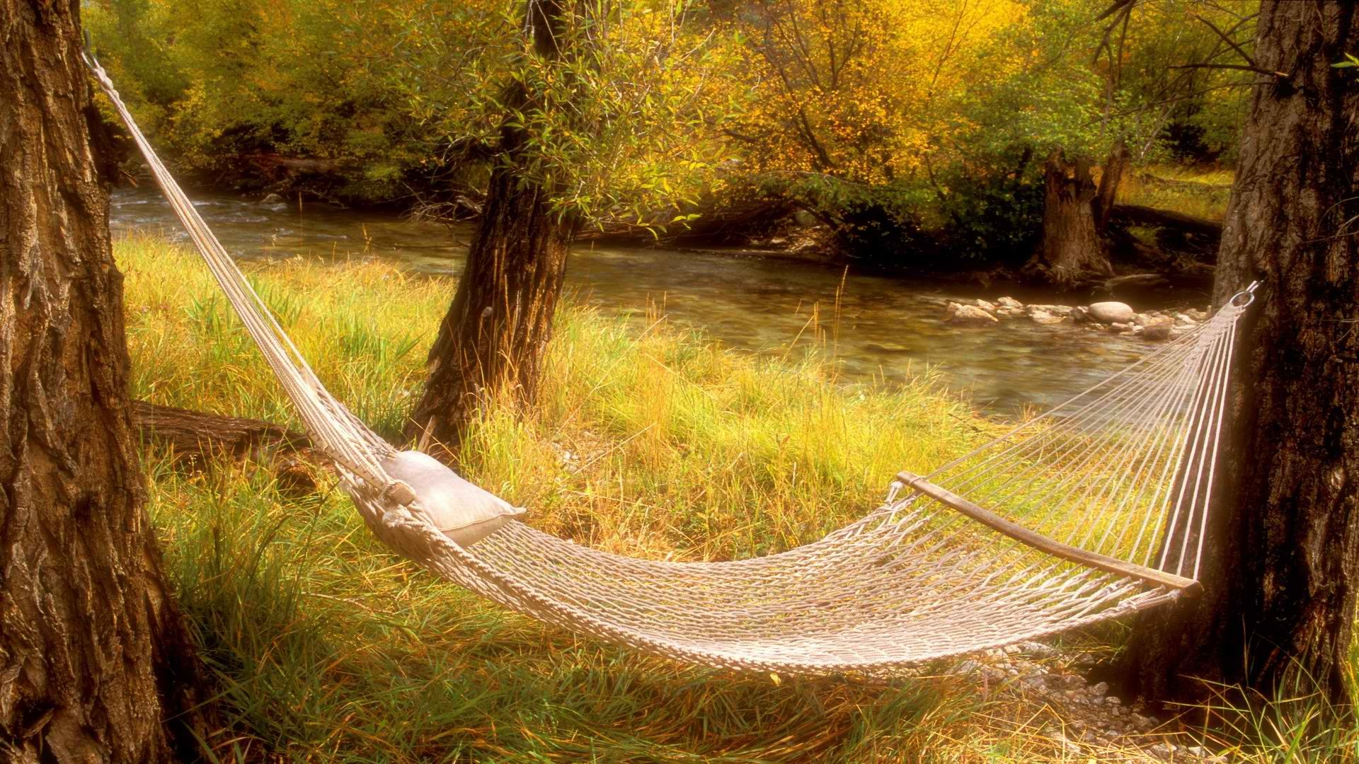
Buenas tardes

Slide 12
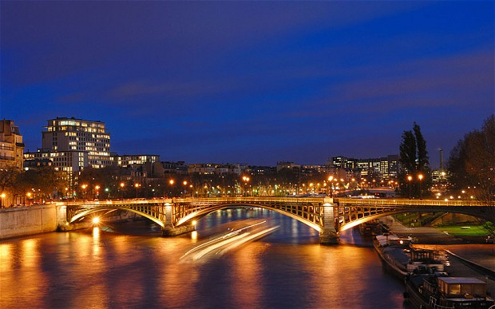
Buenas noches

Slide 13
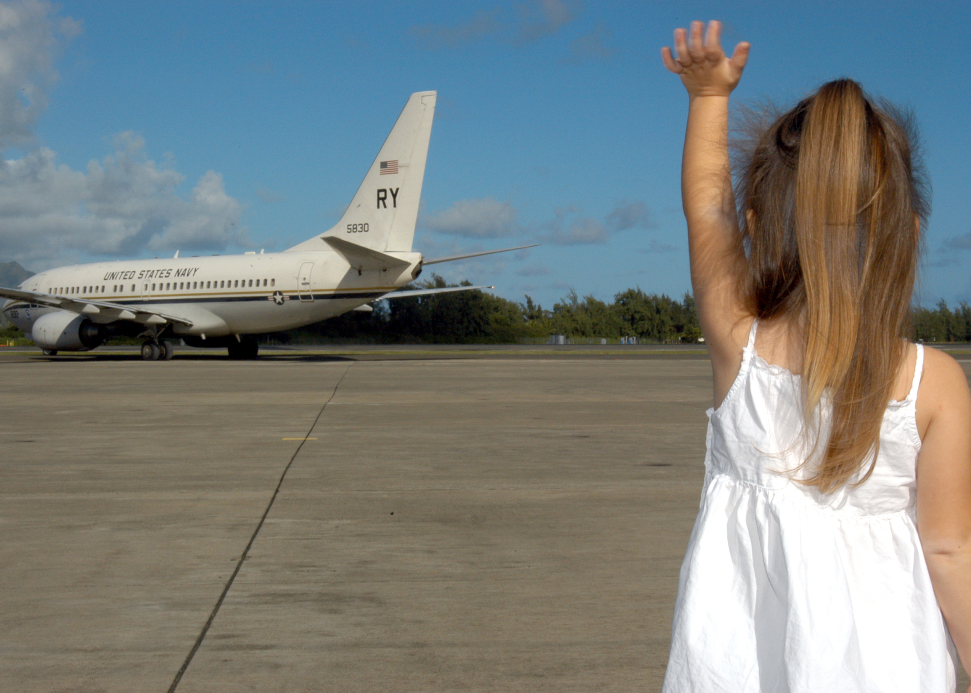
Adiós

Slide 14
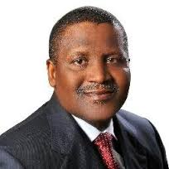
Señor

Slide 15
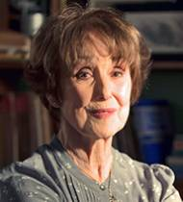
Señora

Slide 16
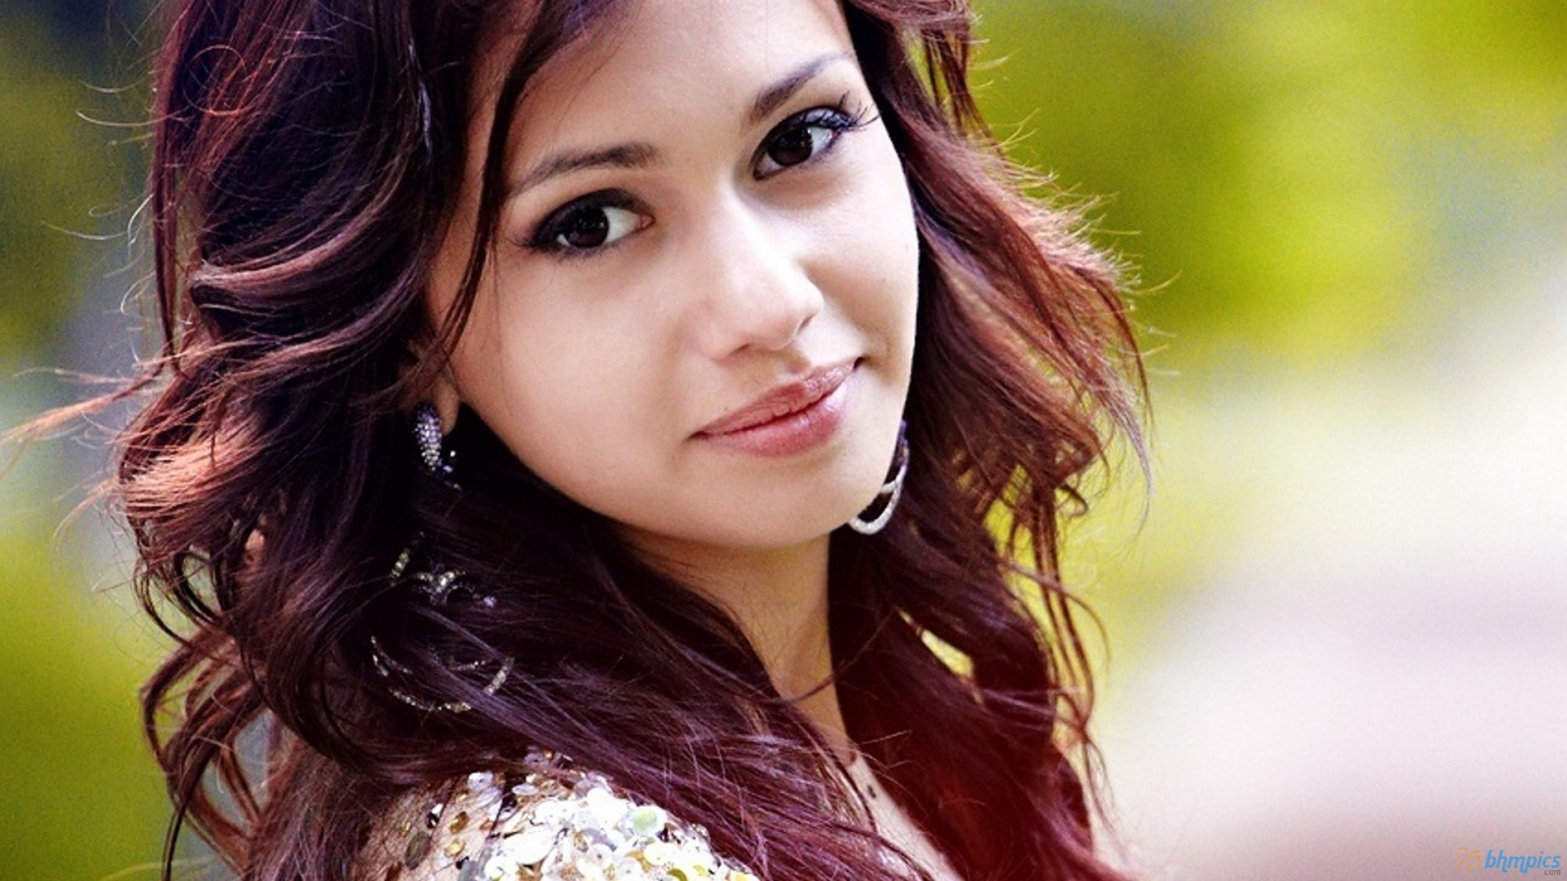
Señorita

Slide 17
To ask and tell how someone is
¿Cómo está usted?
How are you? (formal)
¿Cómo estás?
How are you? (informal)
¿Qué pasa?
What’s happening?
¿Qué tal?
How are you?
¿Y tú?/ ¿Y usted Ud.)?
And you?
(Muy) bien
(Very) well
Nada
Nothing
Regular
Okay, so-so
Gracias
Thank you

